Slide 1

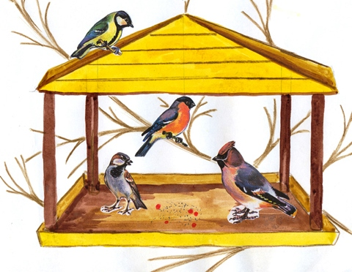
ПОКОРМИТЕ ПТИЦ ЗИМОЙ

Slide 2


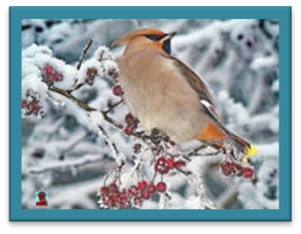
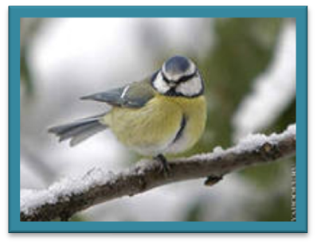
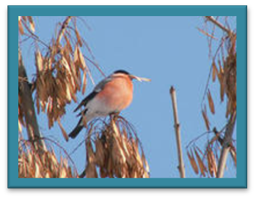
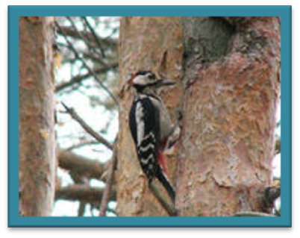
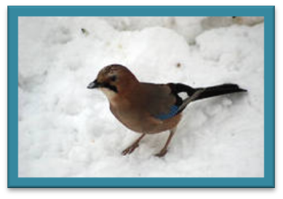
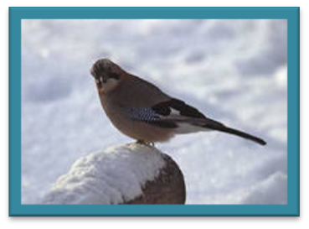
ЗИМУЮЩИЕ ПТИЦЫ

Slide 3
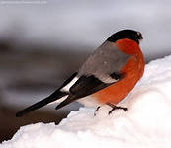
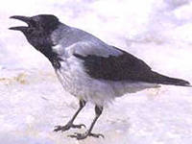
СНЕГИРЬ
СНЕГИРЬ – КРАСНОГРУДЫЙ КРАСАВЕЦ, УКРАШЕНИЕ БЕЛОСНЕЖНЫХ ПРОСТОРОВ.
ВОРОНА
ВОРОНЫ ХОРОШО ЗНАКОМЫ ВСЕМ. ЖИВУТ В ГОРОДАХ.

Slide 4
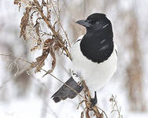
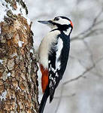
СОРОКА
СОРОКУ-БЕЛОБОКУ ЛЕГКО УЗНАТЬ. СЕЛИТСЯ НЕДАЛЕКО ОТ ЛЮДЕЙ, ГДЕ МОЖЕТ УТАЩИТЬ ЧТО-ЛИБО ВКУСНЕНЬКОЕ, КРАСИВОЕ ИЛИ БЛЕСТЯЩЕЕ.
ДЯТЕЛ
ДЯТЕЛ – ЛЕСНОЙ ЖИТЕЛЬ. НЕТ РАВНЫХ ЕМУ В УМЕНИИ ОБРАЩАТЬСЯ С ДЕРЕВОМ.

Slide 5
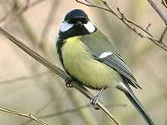
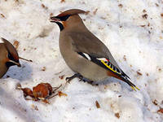
СИНИЦА
СИНИЦА – МАЛЕНЬКАЯ ШУСТРАЯ ПТИЧКА С ЖЁЛТОЙ ГРУДКОЙ И ЧЁРНОЙ ШАПОЧКОЙ НА ГОЛОВЕ. К ЗИМЕ ПРИЛЕТАЕТ БЛИЖЕ К ЛЮДЯМ, В МАРТЕ УЛЕТАЕТ В ЛЕС.
СВИРИСТЕЛЬ
СВИРИСТЕЛЬ КРУПНАЯ КРАСИВАЯ ПТИЦА С ЗАДОРНЫМ ХОХОЛКОМ НА ГОЛОВЕ И ЧЁРНЫМ ПЯТНЫШКОМ НА ГОРЛЕ.

Slide 6
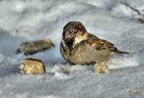
ЗИМА ОЧЕНЬ ТРУДНОЕ ВРЕМЯ ДЛЯ ПТИЦ, ОСОБЕННО ЕСЛИ ОНА МОРОЗНАЯ ИЛИ ОЧЕНЬ СНЕЖНАЯ. НЕ НАЙТИ ПТИЦАМ ПОД СНЕГОМ КОРМА.
ГОЛОДНЫЕ ПТИЦЫ СИЛЬНО СТРАДАЮТ ОТ ХОЛОДА.
И ЧТОБЫ НЕ ЗАМЁРЗНУТЬ ИМ НУЖНО ЕСТЬ БОЛЬШЕ ПИЩИ, ЧЕМ ЛЕТОМ.

Slide 7
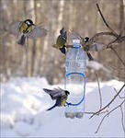
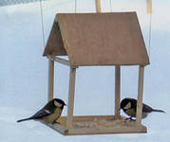
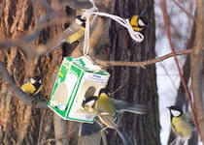
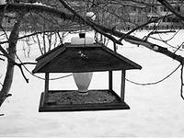
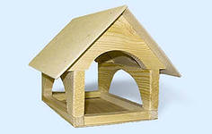
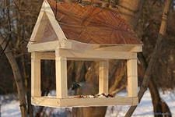
КОРМУШКИ ДЛЯ ПТИЦ

Slide 8
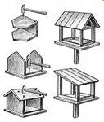
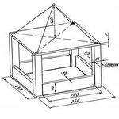
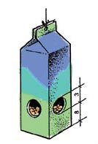
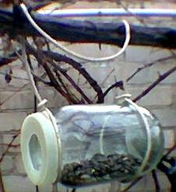
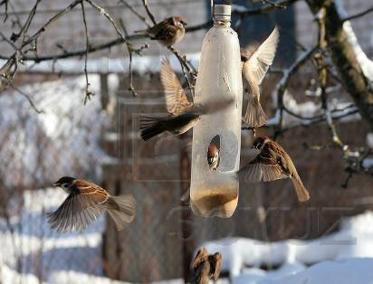
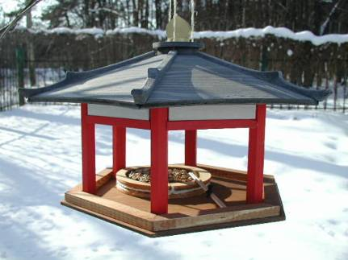
ИЗГОТОВЛЕНИЕ КОРМУШЕК

Slide 9
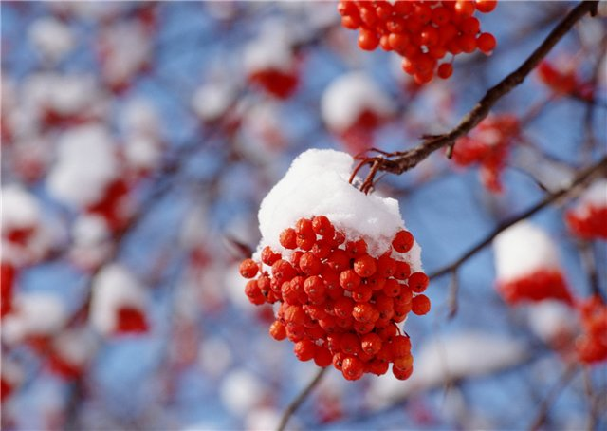
МЕНЮ ДЛЯ ПТИЦ:
СЕМЕНА ПОДСОЛНЕЧНИКА, ПШЕНО, ПРОСО, ОВЁС,ПШЕНИЦА, НЕСОЛЁНОЕ САЛО, СУШЕНАЯ РЯБИНА И БОЯРЫШНИК, СЕМЕНА АРБУЗА, ДЫНИ, ТЫКВЫ: СЕМЕНА СОРНЯКОВ.

Slide 10

Покормите птиц зимой!
Пусть со всех сторон
К вам слетятся, как домой,
Стайки на крыльцо!
Сколько гибнет их - не счесть,
Видеть тяжело.
А ведь в нашем сердце есть
И для них тепло.
Приучите птиц в мороз.
К своему окну,
Чтоб без песен не пришлось
Нам встречать весну!

Slide 11
ПРАВИЛА ПОДКОРМКИ ПТИЦ
ВО ВРЕМЯ ПОДКОРМКИ ПТИЦ НЕ СОРИТЬ.
НЕ ОСТАВЛЯТЬ ПОЛИЭТИЛЕНОВЫЕ ПАКЕТЫ,
ЖЕСТЯНЫЕ БАНКИ,КОРОБКИ И Т.Д.
ПОДКАРМЛИВАТЬ ПТИЦ В ОПРЕДЕЛЁННОМ МЕСТЕ.
КОРМИТЬ РЕГУЛЯРНО, ЕЖЕДНЕВНО.
КОРМА КЛАСТЬ НЕМНОГО.

Slide 12
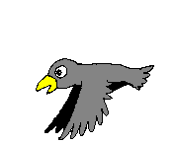




Slide 13
Автор презентации:
Ширяева Елена Васильевна
воспитатель группы № 2 «Солнышки» для детей с нарушением слуха
МБДОУ «Детский сад № 56» компенсирующего вида Октябрьского района г. Барнаула
2015 год
Наш адрес:
МДОУ «Детский сад № 56»
Г. Барнаула, Алтайского края.
ул. Э. Алексеевой, 53,
тел. 33-20-88.

